Slide 1
Bài mô phỏng 3
mạch nguồn tuyến tính
(Sinh viên: Nguyễn Quang Minh)

Slide 2
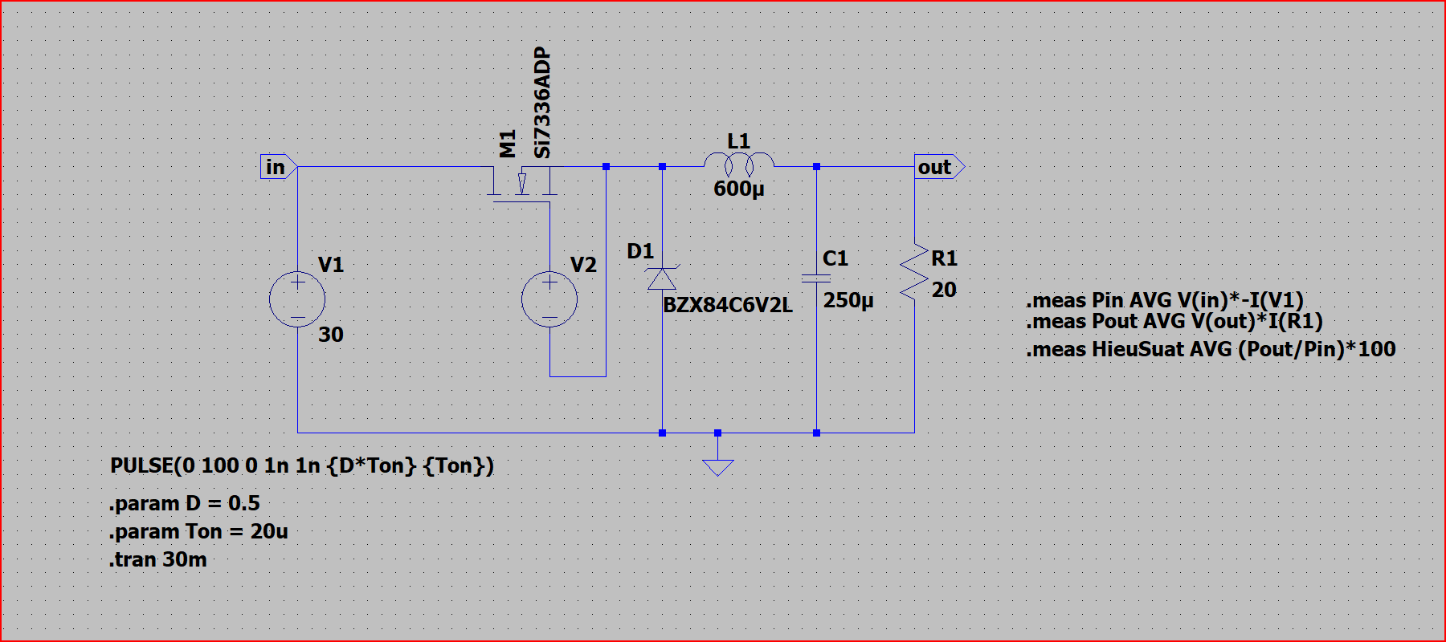
Sơ đồ mô phỏng

Slide 3
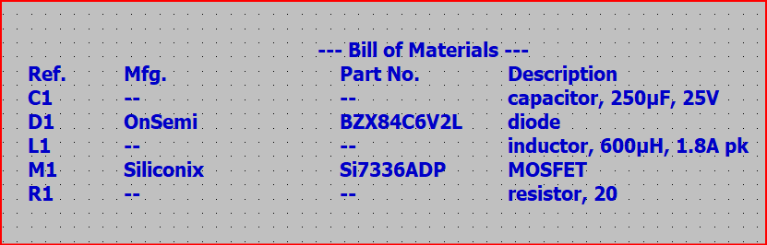
Các linh kiện sử dụng

Slide 4
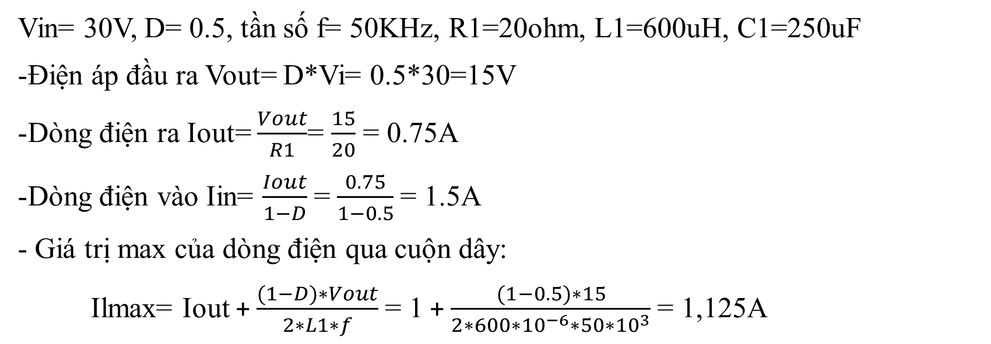
Các thông số cần tính toán
Vin= 30V, D= 0.5, tần số f= 50KHz, R1=20ohm, L1=600uH, C1=250uF
-Điện áp đầu ra Vout= D*Vi= 0.5*30=15V
-Dòng điện ra Iout= $\frac{Vout}{R1}$= $\frac{15}{20}$ = 0.75A
-Dòng điện vào Iin= $\frac{Iout}{1−D}$= $\frac{0.75}{1−0.5}$= 1.5A
- Giá trị max của dòng điện qua cuộn dây:
Ilmax= Iout + $\frac{(1−D)∗Vout}{2∗L1∗f}$= 1 + $\frac{(1−0.5)∗15}{2∗600∗{10}^{−6}∗50∗{10}^{3}}$= 1,125A

Slide 5
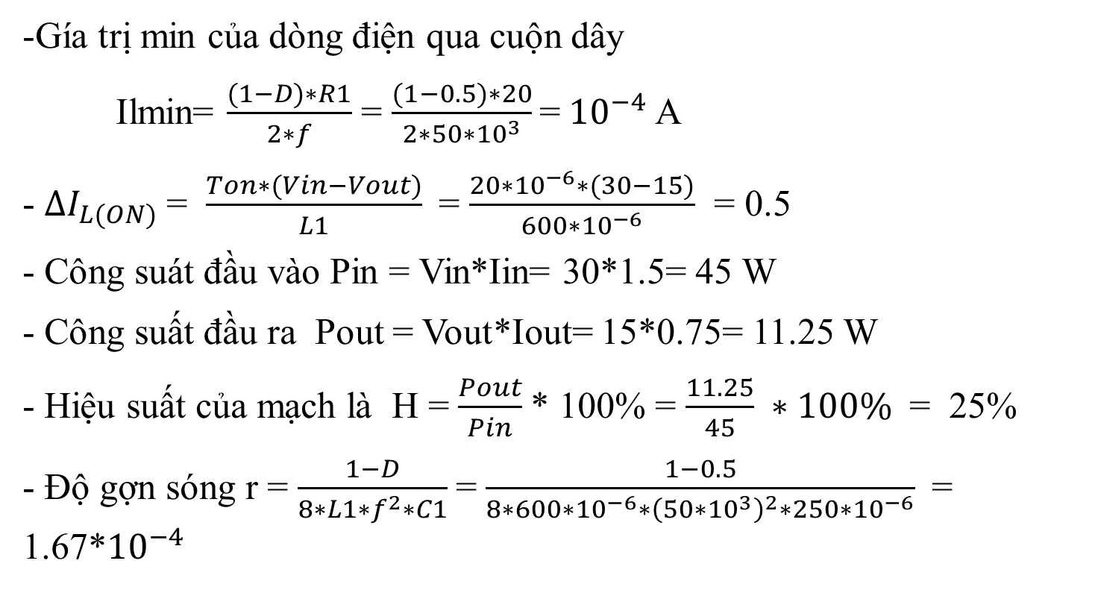
-Gía trị min của dòng điện qua cuộn dây
Ilmin= $\frac{(1−D)∗R1}{2∗f}$ = $\frac{(1−0.5)∗20}{2∗50∗{10}^{3}}$= ${10}^{−4}$A
- $∆I_{L(ON)}$= $\frac{Ton∗(Vin−Vout)}{L1}$= $\frac{20∗{10}^{−6}∗(30−15)}{600∗{10}^{−6}}$ = 0.5
- Công suát đầu vào Pin = Vin*Iin= 30*1.5= 45 W
- Công suất đầu ra Pout = Vout*Iout= 15*0.75= 11.25 W
- Hiệu suất của mạch là H = $\frac{Pout}{Pin}$* 100% = $\frac{11.25}{45} ∗100\%$ = 25%
- Độ gợn sóng r = $\frac{1−D}{8∗L1∗f^{2}∗C1}$= $\frac{1−0.5}{8∗600∗{10}^{−6}∗{\left(50∗{10}^{3}\right)}^{2}∗250∗{10}^{−6}}$= 1.67*${10}^{−4}$

Slide 6
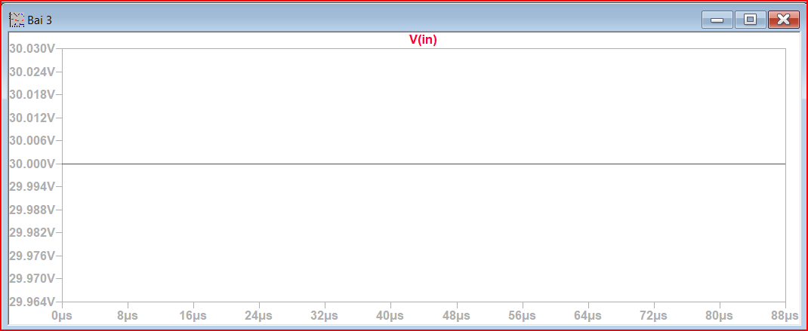
Kết quả mô phỏng:
+ ) Điện áp đầu vào

Slide 7
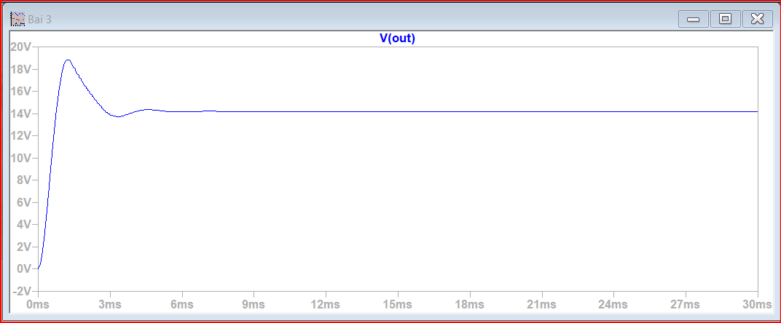
+ ) Điện áp đầu ra

Slide 8
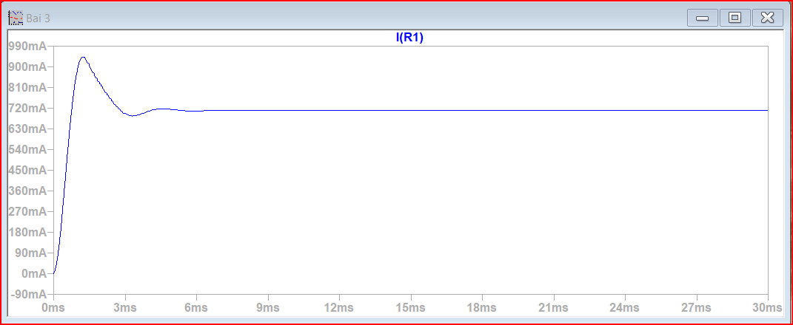

Slide 9
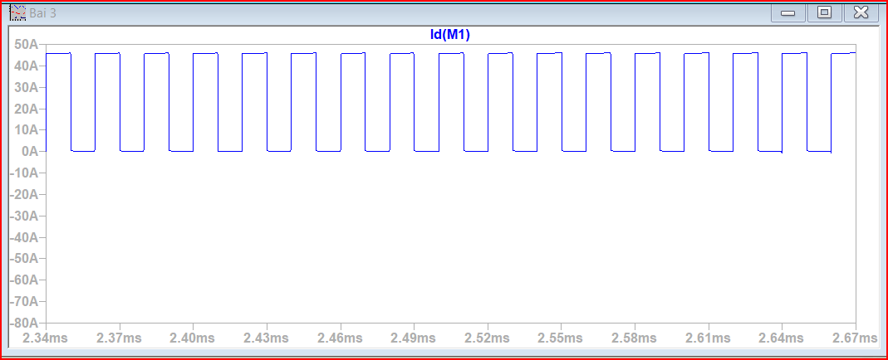

Slide 10
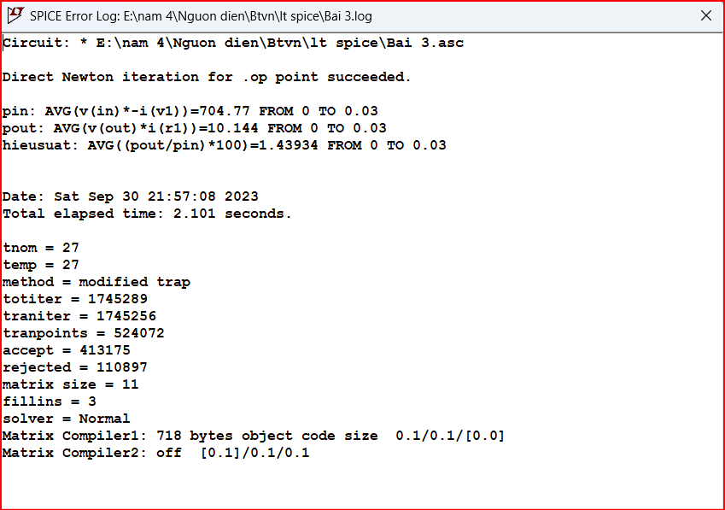
Kết quả mô phỏng

Slide 11
Kết luận đánh giá
1.Hiệu suất cao: Mạch Buck thường có hiệu suất cao hơn so với mạch tăng áp (Boost) hoặc mạch biến đổi (Buck-Boost) tương tự. Điều này làm giảm tổn thất năng lượng và tạo ra nguồn cung cấp ổn định hơn cho các thiết bị điện tử.
2.Điều chỉnh áp suất đầu ra tốt: Mạch Buck cho phép điều chỉnh độ chính xác áp suất đầu ra bằng cách điều chỉnh tốc độ công suất đầu vào.
3.Giới hạn độ giảm áp: Mạch Buck chỉ có thể giảm áp đầu vào xuống một giá trị nhất định và không thể tăng áp.

